Slide 1
用能单位能源计量管理用表
填写方法介绍
河南省计量科学研究院 刘文芳
2019.9.25

Slide 2
用能单位需要熟悉的法律法规
和技术文件
中华人民共和国节约能源法.doc
能源计量监督管理办法.doc
重点用能单位能源计量审查规范.doc
GB17167-2006《用能单位能源计量器具配备和管理通则》

Slide 3
能源计量审查流程
能源计量审查流程.docx

Slide 4
能源计量管理制度
4.能源计量管理
  4.1总则
重点用能单位应建立健全能源计量管理制度，明确能源计量管理职责，加强能源计量管理，确保能源计量数据真实准确。
  4.2组织与管理
  4.2.1组织机构
重点用能单位应明确能源计量工作的领导，确立能源计量主管部门，设置能源计量专职岗位，并以文件形式明确规定其职责、权限和相互隶属关系。

Slide 5
能源计量管理制度
4.2.2管理职责
4.2.2.1最高管理者
对本单位能源计量工作负总责；
向单位宣贯能源计量的重要性和能源计量法律法规的要求；
组织制定能源计量目标；
确保实现能源计量目标所需资源的有效配置；
决定改进能源计量工作的措施。

Slide 6
能源计量管理制度
      4.2.2.2分管负责人
1) 确保按本规范要求，建立、实施能源计量管理制度；
2) 组织对能源计量工作实施情况进行自查；
3) 提出改进能源计量工作的建议。
      4.2.2.3主管部门
1) 组织落实本单位能源计量管理工作；
2) 对本单位能源计量管理过程及效果进行分析，确保符合相关规定要求；
3) 落实自查活动和改进措施。

Slide 7
能源计量管理制度
      4.2.2.4能源计量岗位
      重点用能单位应设置能源计量管理、能源计量器具检定/校准和维修、能源计量数据采集、统计分析等岗位并明确其职责。
4.3能源计量管理制度
4.3.1重点用能单位应按本规范要求建立健全能源计量管理制度，并保持和持续改进其有效性。管理制度应形成文件，传达至有关人员，被其理解、获取和执行。
4.3.2能源计量管理制度至少应包括下列内容：
1) 能源计量管理职责；
2) 能源计量器具配备、使用和维护管理制度；
3) 能源计量器具周期检定/校准管理制度；
4) 能源计量人员配备、培训和考核管理制度；
5) 能源计量数据采集、处理、统计分析和应用制度；
6) 能源计量工作自查和改进制度。

Slide 8
能源计量管理制度
      4.4能源计量目标
      4.4.1重点用能单位应根据计量法律法规、强制性规范文件要求和本单位节能目标，确定能源计量目标并形成文件。能源计量目标应是可测量的，与能源方针、节能目标等保持一致。
      4.4.2能源计量目标由最高管理者授权发布，至少应包括下列内容：
1) 确保能源计量器具配备、周期检定/校准、使用等符合相关要求；
2) 确保能源计量人员配备、培训等符合相关要求；
3) 确保能源分类、分级、分项计量；
4) 确保能源计量数据完整、真实、准确和有效应用。
    4.4.3重点用能单位应制定能源计量目标的测量方法并定期对目标实施情况进行评价。

Slide 9
本单位基本情况和组织机构设置框图
本单位基本情况
部门设置、人员数量、用能种类规模等情况。

Slide 10
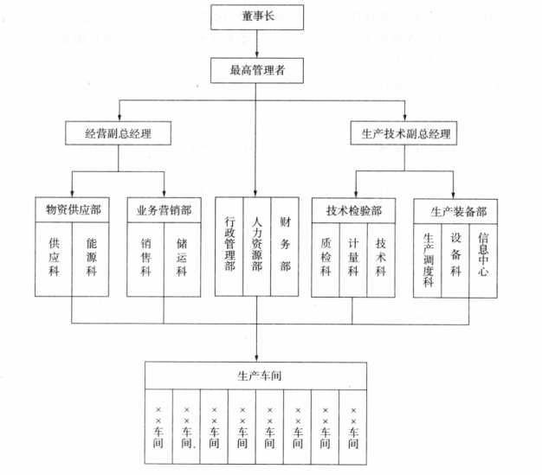
本单位基本情况和组织机构设置框图
×××公司行政组织机构框图

Slide 11
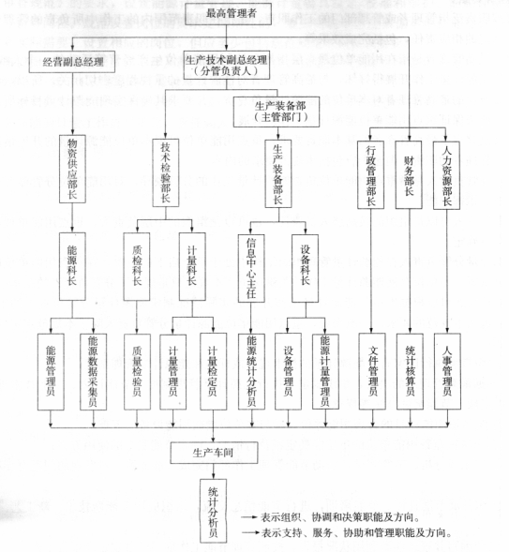
本单位基本情况和组织机构设置框图
×××公司能源计量管理组织机构框图

Slide 12
表1、重点用能单位能源计量工作人员配备情况一览表用能单位能源计量自查用表.docx
  能源计量人员配备
    重点用能单位应根据工作需要配备足够的专业人员从事能源计量管理工作，保证能源计量职责为和管理制度落实到位。
    重点用能单位应设专人负责能源计量器具配备、使用、检定/校准、维修、报废等管理工作，依法实施能源计量器具的检定/校准，确保计量器具量值的正确可靠，满足能源计量分类、分级、分项考核的要求。
    重点用能单位应设专人负责能源计量采集数据采集、统计、分析，保证能源计量数据完整、真实、准确。

Slide 13
表1、重点用能单位能源计量工作人员配备情况一览表用能单位能源计量自查用表.docx
  人员培训和资质
    重点用能单位从事能源计量管理、能源计量器具维修、能源计量采集（能源计量数据采集、能源计量数据统计分析等人员，应掌握从事岗位所需的专业技术和业务知识，具备能源计量技术和业务能力，定期接受培训，并按有关规定持证上岗。
    重点用能单位从事计量检定/校准等人员应通过相关培训考核，取得相应资质。
    重点用能单位应建立能源计量工作人员技术档案，保存其能力、教育、专业资格、培训、技能和经验等记录。

Slide 14
表2 重点用能单位主要用能设备
配备情况一览表
GB17167-2006《用能单位能源计量器具配备和管理通则》.pdf
重点用能单位、次级用能单位、主要次级用能单位、主要用能设备的界定
  重点用能单位 key organization of energy using
年综合能源消费总量一万吨标准煤以上的用能单位，国务院有关部门或省、自治区、直辖市人民政府节能工作管理部门指定的年综合能源消费总量五千吨以上不满一万吨标准煤的用能单位。
次级用能单位 sub-organization of energy using
用能单位下属的能源核算单位。

Slide 15
表2 重点用能单位主要用能设备
配备情况一览表
主要次级用能单位
按GB17167-2006第4.3.3界定；
主要用能设备
按GB17167-2006第4.3.4界定；
该表是重点用能单位实际配备的所有能源计量器具的一览表，表中列出了计量器具名称、型号规格、准确度等级、测量范围、生产厂家、出厂编号、用能单位管理编号、安装使用地点（某车间、生产线、某主要用能设备）及用途（能源计量、自检自查、能量分析）、检定周期／校准间隔和状态（合格／准用／停用）等项目。

Slide 16
表3 重点用能单位能源计量器具配备一览表
该表是重点用能单位实际配备的所有能源计量器具的一览表，表中列出了计量器具名称、型号规格、准确度等级、测量范围、生产厂家、出厂编号、用能单位管理编号、安装使用地点（某车间、生产线、某主要用能设备）及用途（能源计量、自检自查、能量分析）、检定周期／校准间隔和状态（合格／准用／停用）等项目。

Slide 17
表4 进出用能单位能源计量器具配备一览分表
该表是重点用能单位能源计量器具配备一览表的分表，是属于能源分级计量的统计用表，用于能源进出用能单位（一级）的能源计量器具的统计。

Slide 18
表5 进出主要次级用能单位能源计量器具配备一览分表
该表是重点用能单位能源计量器具配备一览表的分表，是属于能源分级计量的统计用表，用于能源进出主要次级用能单位（二级）的能源计量器具的统计。

Slide 19
表6 主要用能设备能源计量器具配备一览分表
该表是重点用能单位能源计量器具配备一览表的分表，是属于能源分级计量的统计用表，用于主要用能设备或用能单元（三级）的能源计量器具的统计。

Slide 20
表7 其他能源计量器具配备一览分表
该表是重点用能单位能源计量器具配备一览表的分表，是属于能源分项计量的能源计量器具统计用表，用于分项计量的能源计量器具的统计。
“状态（合格/准用/停用）”栏目（以下类同），按该计量器具的实际状态编制。其中：
“合格”指计量器具经过检定/校准符合规范要求的；计量器具不需进行检定或校准，经检查其功能正常的；计量器具无法检定或校准，经比对适用的。
“准用”指多功能测量计量器具，某些功能已丧失，但测量所用的功能正常一且经校准的计量器具；计量器具某一量程准确度不合格，但计量检测工作所用量程合格的。
“停用”指计量器具损坏的；计量器具经检定/校准/自校不合格的；计量器具性能无法确定的；计量器具超过检定/校准有效期的。

Slide 21
表7 其他能源计量器具配备一览分表
“安装使用地点及用途”栏目中，“用途”是指该计量器具的实际用途，如用于能源实物量的计量、能量分析、自检自查，以及用于能源计量器具的量值溯源等。当能源计量器具用于“分项计量”时，按能源计量器具用于购人储存、加工转换、生产消耗、生活消耗、自用与外销等分项计量考核环节的实际情况填写。

Slide 22
表8 能源计量器具配备情况统计汇总表
“级或项的名称”栏目中的“级”为分级计量的级，表中列出了进出用能单位、进出主要次级用能单位和主要用能设备三个层次，编制时填写各级的实际名称。属于用能单位层次的则填写用能单位的名称或以“本单位”简称；属于主要次级用能单位层次的则填写主要次级用能单位的名称或简称，如某车间等；属于主要用能设备层次的则填写主要用能设备或用能单元的名称或简称，如炼钢电炉、某生产线、压缩空气站房等。“级或项的名称”栏目中的“项”为分项计量的项，编制时填写各项的实际名称。当分项计量无配备率要求时，可不计算配备率。

Slide 23
表9 能源计量器具准确度等级统计汇总表
该表是重点用能单位对配备的能源计量器具准确度等级进行统计和汇总的表格，表中列出了能源种类及名称、计量器具类别以及进出用能单位、进出主要次级用能单位和主要用能设备三个层次的准确度等级要求、实际准确度等级等栏目。编制该表时是以每一种能源为对象单独编表，如以电力单独编表。
“准确度等级要求”栏目中，准确度等级要求按相应的国家标准或技术规范规定，如GB 17167等。
“实际准确度等级”栏目中，实际准确度等级按该计量器具有效的检定或校准证书给出的准确度等级编制。

Slide 24
表10 年度重点用能单位能源购进、消费与库存情况表
该表是重点用能单位对能源分项计量情况进行统计和汇总的表格。表中列出了能源名称、计量单位、代码、年初库存量、购进量、消费量、期末库存量、采用折算系数和折标准煤参考系数等栏目。
该表填写的内容与国家统计局提供的P201表是一致的。主要用于填写统计期内用能单位各类能源购进量、能源消费量和能源库存量。
编制说明：
a) 该表的主要逻辑审核关系为：
消费合计=生产消费十非生产消费。生产消费≥用于生产的原材料。消费合计≥运输工具消费。煤制品≥型煤十水煤浆十煤粉。其他燃料≥煤矸石十生物质能十工业废料十城市固体垃圾。

Slide 25
表10 年度重点用能单位能源购进、消费与库存情况表
b) 用能单位只填写本企业消耗的有关能源品种数值（实物量）。若该表未包括企业消耗的能源品种，应根据统计部门要求归并到相应的能源品种内。
c) 能源合计=∑某种能源×某种能源折标准煤系数（不重复计算“其中”项）。
d) 综合能源消费量的计算方法：
非能源加工转换企业：综合能源消费量=生产消费的能源合计一回收利用折标量合计。
能源加工转换企业：综合能源消费量=生产消费的能源合计一能源加工转换产出折标量合计一回收利用折标量合计。
e) 电力等价折标系数，按当年火力发电标准煤耗计算。

Slide 26
表10 年度重点用能单位能源购进、消费与库存情况表
f) 表6 - 10的填写说明：
“期初库存量”、“期末库存量”栏目，应填写用能单位在报告期初和期末的各种能源的库存量。
“购进量”栏目，应填写用能单位在报告期初内外购的，并用于本企业消费的各种一次能源和二次能源的数量。
“生产消费”栏目，应填写用能单位为工业生产活动所消费的能源。
“非生产消费”栏目，应填写用能单位能源消费中，除“生产消费”以外的能源消费，如供外能源、生活用能等。
“用于原材料”栏目，应填写用能单位不作能源使用的能源产品，即不作燃料、动力使用，而作为生产另外一种产品（非能源产品）的原料或辅助材料使用的能源。
“运输工具消费”栏目，应填写用能单位进行交通运输活动所消费的能源。
“折标煤系数”栏目，应填写用能单位使用的各种能源实际采用的折标煤系数。折标煤系数是折标准煤系数的简称，在这里指一个计量单位的各种能源的实际热值同标准的热值之比。
“能源合计”栏目中的能源合计，指能源消费总量。

Slide 27
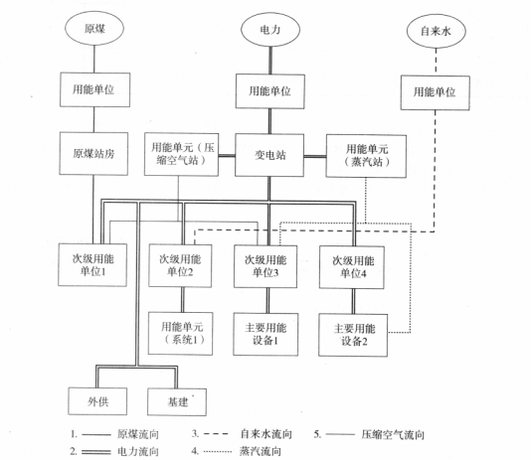
图1 能源流向图(参考件)

Slide 28
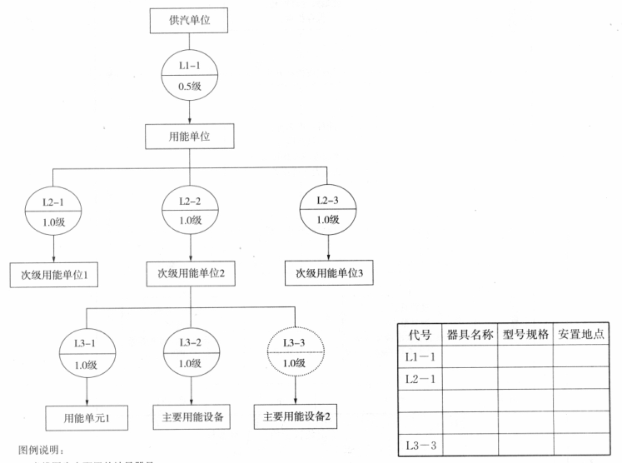
图2 能源计量器具配备及计量采集点网络图(参考件)

Slide 29
能源计量器具自行检定／校准的有关检定装置量值传递/溯源框图
当重点用能单位对能源计量器具自行检定或校准的，其开展检定或校准所建计量标准器应根据相应的国家计量检定系统表编制量值传递/溯源框图，以确定其量值传递/溯源关系。
图中应表明该计量标准溯源到上一级计量器具和传递到下一级计量器具，每一计量器具图框内应表明该计量器具的名称、测量范围、不确定度或准确度等级或最大允许误差。

Slide 30
能源计量器具量值传递/溯源框图
重点用能单位应编制各类能源计量器具的量值传递/溯源框图，以确定其量值传递/溯源关系。
图中应表明计量器具的量值向上溯源到上一级计量器具，向下传递到能源计量的对象，向上溯源情况可根据该能源计量器具的溯源证书给出的计量标准器信息进行编制，向下传递的对象根据实际测量对象进行编制。每一计量器具图框内应表明该计量器具的名称、测量范围、不确定度或准确度等级或最大允许误差。向下传递的对象应表明该能源的名称、量的名称和计量范围，这里的范围是指计量对象的范围。

Slide 31
能源计量工作自查报告
能源计量审查用表.docx

